Slide 1
CALIDAD DEL SOFTWARE
GENERALIDADES
UDB VIRTUAL

Slide 2
CONCEPTOS
Conceptos relacionados con la calidad
Evolución de la calidad
Calidad del software...

Slide 3
, Calidad
¿Qué piensas de la calidad?
¿Qué nos díce la literaruta de la calidad?
Calidad
W. Edwards Deming
Philip B. Crosby
Joseph Juran
Kaoru Ishíkawa

Slide 4
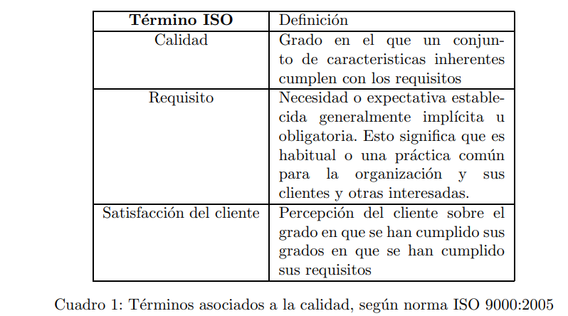
Calidad definida por la International Standardization Organization (ISO)
Nota. Figura tomada de Torres M. y Vásquez C. (2010,p. 28)

Slide 5
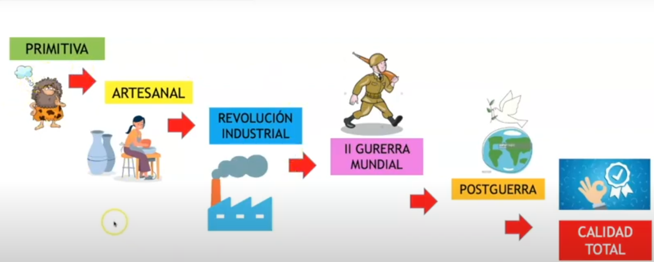
Evolución de la calidad
El Profebool (2021).La calidad: conceptos y evolución [Archivo de vídeo]. https://www.youtube.com/watch?v=Brl6D0zxIZk

Slide 6
Calidad del Software
Concepto
“Es el grado con el que un sistema, componente o proceso cumple los requerimientos especificados y las necesidades o expectativas del cliente o usuario”. (IEEE STD 610-1990)
“La calidad de un sistema, aplicación o producto sólo es tan buena como los requerimientos que describen el problema, el diseño modela la solución, el código que conduce a un programa ejecutable y las pruebas que ejercitan el software para descubrir errores” (Pressman, 2010).

Slide 7
Características de la calidad de Software
Funcionalidad
Confiablidad
Usabilidad
Eficiencia
Capacidad de mantenimiento
Portabilidad

Slide 8

GRACIAS

